Slide 1
El enfoque ciencia, tecnología y sociedad
Notes:
Las moradas son mias ANDREA… chequen que no se repita la información porque ahorita borre 2 diapositivas que decían lo mismo que otras que ya estaban… lean lo que ya está… :D :*

Slide 2
Ciencia: Sistema de adquisición de conocimientos sobre la base del método científico con el objetivo de organizar el cuerpo de los conocimientos adquiridos a través de la investigación. Tecnología: Conjunto de conocimientos y técnicas que, aplicados de forma lógica y ordenada, permiten al ser humano modificar su entorno material o virtual para satisfacer sus necesidades, esto es, un proceso combinado de pensamiento y acción con la finalidad de crear soluciones útiles. Sociedad: Agrupación de personas que constituyen una unidad, con la finalidad de cumplir mediante la mutua cooperación, todos o algunos de los fines de la vida.
Notes:
Las moradas son mias ANDREA… chequen que no se repita la información porque ahorita borre 2 diapositivas que decían lo mismo que otras que ya estaban… lean lo que ya está… :D :*

Slide 3
La Ciencia, Tecnología y Sociedad (CTS) constituyen un paradigma alternativo de estudio para entender el fenómeno científico-tecnológico en el contexto social. Al definir su objeto de estudio, autores como González García, López, Lujan, Martín, Osorio et al. (1996) señalan que la expresión "Ciencia, Tecnología y Sociedad (CTS)" suele definir un ámbito de trabajo académico cuyo objeto de estudio está constituido por los aspectos sociales de la ciencia y la tecnología, tanto en lo que concierne a los factores sociales que influyen sobre el cambio científico-tecnológico, como en lo que refiere a las consecuencias sociales y ambientales.

Slide 4

¿Dónde se origina?
CTS se origina hace tres décadas a partir de nuevas corrientes de investigación en filosofía y sociología de la ciencia, y de un incremento en la sensibilidad social e institucional sobre la necesidad de una regulación democrática del cambio científico-tecnológico

Slide 5

Objetivo de la CTS
Trata de promover la alfabetización científica, mostrando la ciencia como una actividad humana de gran importancia social. Forma parte de la cultura general en las sociedades democráticas modernas.
Trata de favorecer el desarrollo y consolidación de actitudes y prácticas democráticas en cuestiones de importancia social relacionadas con la innovación tecnológica o la intervención ambiental.
Intenta contribuir a salvar el creciente abismo entre la cultura humanista y la cultura científico - tecnologica que fractura nuestras sociedades

Slide 6
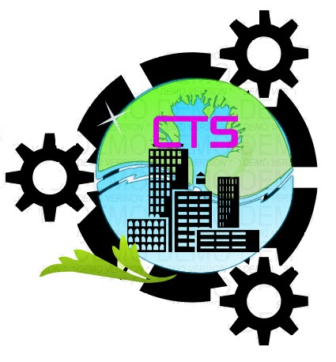
Enfoque CTS en el ámbito educativo
Suponen la confluencia de propuestas e iniciativas diversas. Por una parte, el éxito de las políticas que promueven la participación pública en las decisiones sobre ciencia y tecnología presupone la existencia de una ciudadanía con actitudes y capacidades para esa participación democrática. La formación de esa nueva ciudadanía con una visión más ajustada del papel social de la ciencia y la tecnología implica, por tanto, la renovación de los sistemas educativos con el fin de que los jóvenes desarrollen la motivación y capacidades que les permitan participar responsable y críticamente en las decisiones que orientan el desarrollo de la ciencia y la tecnología.

Slide 7
Educación con enfoque “Ciencia, Tecnología y Sociedad”
En el ámbito educativo los enfoques CTS suponen la confluencia de propuestas e iniciativas diversas.
El éxito de las políticas que promueven la participación pública en las decisiones sobre la ciencia y tecnología presupone la existencia de una ciudadana con actitudes y capacidades para esa participación democrática. La formación de esa nueva ciudadanía con una visión más ajustada del papel social de la ciencia y la tecnología implícita, por tanto, la renovación de los sistemas educativos.

Slide 8
La perspectiva de Estados Unidos en el movimiento CTS
La segunda tradición, la “Baja Iglesia” de origen norteamericano, se ha centrado más bien en las consecuencias sociales (y ambientales) de los productos tecnológicos, descuidando en general los antecedentes sociales de los mismos.
desde una perspectiva académica, el
marco de estudio está primordialmente constituido por las humanidades (filosofía, historia, teoría política, etc.) y la consolidación institucional de esta tradición se ha producido a través de la enseñanza y la reflexión política.

Slide 9
La educación científica y tecnológica a nivel curricular reclama nuevos modelos de enseñanza en los que la selección de los contenidos tenga más en cuenta la relevancia social de los temas.
Tradición Europea Institucionalización en Europa (en sus orígenes) Énfasis en los factores sociales antecedentes Atención a la ciencia y, secundariamente, a la tecnología. Carácter técnico y descriptivo Marco explicativo: ciencias sociales (sociología, psicología, antropología, etc.) | Tradición Americana Institucionalización administrativa y académica en Estados Unidos(en sus orígenes) Énfasis en las consecuencias sociales Atención a la tecnología y secundariamente, a la ciencia Carácter práctico y valorativo Marco evaluativo: ética, teoría de la educación, etc.

Slide 10

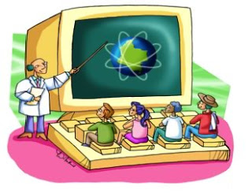

Desde la propia práctica de la educación científica y tecnológica se reclaman nuevos modelos de enseñanza en los que la selección de los contenidos tenga más en cuenta la relevancia social de los temas y en los que las estrategias metodológicas están orientadas hacia el estímulo de vocaciones en ciencia y tecnología y el desarrollo de las capacidades para la participación pública.

Slide 11


CTS : La educación científica
Hoy son muchos los países que incluyen en sus curriculums de la educación básica objetivos y contenidos que tratan de contextualizar más socialmente la enseñanza de las ciencias

Slide 12

La escuela es la responsable al menos parcialmente de la formación de actitudes pasivas hacia el aprendizaje de la ciencia
Se pretende formar a los estudiantes para que sepan desenvolverse en un mundo impregnado por los desarrollos científicos y tecnológicos, para que sean capaces de adoptar actitudes responsables y tomar decisiones fundamentadas frente a esos desarrollos y sus consecuencias

Slide 13
EDUCACIÓN
Implica, por tanto, la renovación de los sistemas educativos con el fin de que los jóvenes desarrollen la motivación y capacidades que les permitan participar responsable y críticamente.

Slide 14
Toda actividad científica debe orientarse por el reconocimiento del individuo como valor supremo, pues es precisamente el ser humano, su vida, su bienestar y salud, su cultura, su libertad y progreso, quien le confiere sentido real a la ciencia

Slide 15

Currículos CTS
Alcanzar la eficacia de los planteamientos CTS a través de la transformación educativa sobre el papel social de la ciencia y la tecnología, requiere la generación de espacios y condiciones adecuadas para la elaboración de currículos CTS.
La reestructuración del currículum científico cual partía de disminuir temas en los cursos interdisciplinares de ciencia, para profundizar sobre ellos, integrando todas las ciencias naturales, las ciencias sociales, la tecnología y los contextos socio-políticos y medioambientales.

Slide 16

Cinco fases propuestas a saber
1.Formación de actitudes de responsabilidad con el ambiente
2.Toma de conciencia e investigación de temas CTS.
3.Toma de decisiones con relación a estas opciones.
4.Acciones individuales y sociales responsables.
5.Generalización a consideraciones más amplias de teorías y principios, incluyendo la naturaleza de la tecnología y sus impactos sociales y ambientales.

Slide 17

Objetivos de la educación desde los enfoques CTS
Alfabetización científica y tecnológica de los ciudadanos.

Slide 18
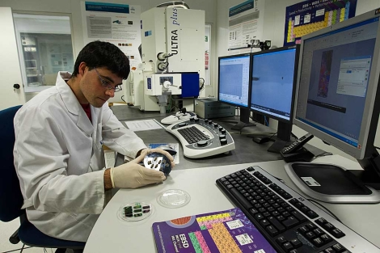
De ahí que una sociedad desarrollada por las ciencias y las tecnologías requiere que los ciudadanos manipulen saberes científicos y técnicos, y puedan responder a necesidades actuales de diferente naturaleza a saber:
Profesionales, por cuanto se obligan a ampliar y renovar las competencias, más aún para los investigadores.

Slide 19



2) Utilitarias, al reconocer que todo saber es poder.
3) Democráticas, ya que la alfabetización puede preparar a la ciudadanía en modelos participativos y permite debatir la tecnocracia que maneja los aspectos públicos relacionados con el desarrollo tecnocientífico.

Slide 20


4) Metafísico y lúdico, por cuanto provee elementos que ayudan a vivir más placenteramente con la ciencia, a partir de una comprensión más amplia de la misma y a saber vivir en el mundo en medio de numerosos interrogantes y crecientes complejidades.

Slide 21

En el contexto educativo los enfoques en CTS mediante la alfabetización buscan contribuir a la enseñanza de los estudiantes a partir de la información relevante sobre las ciencias y las tecnologías de la vida moderna, con la perspectiva de que puedan analizarla y evaluarla, reflexionar sobre esta información, definir los valores implicados en ella y tomar decisiones al respecto, reconociendo que su propia decisión final está, así mismo, basada en valores (Cutcliffe, 1990).

Slide 22

ENFOQUE Y PROPÓSITOS DE CIENCIA
El propósito de ciencia es de orientar a los alumnos a que fortalezcan habilidades, valores, actitudes y conceptos básicos .

Slide 23
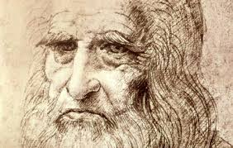



*Identificar la ciencia como proceso histórico y social
*Participar de manera activa e informada en la promoción de la salud con base en la autoestima y el estudio del funcionamiento integral del cuerpo humano.
*Valorar la importancias de establecer interacciones con el ambiente que favorezca su aprovechamiento sustentable.
*Conocer más de lo los seres vivos, en términos de su unidad, diversidad y evolución.

Slide 24

Repercusiones de la ciencia en la sociedad
Alcanzar En las sociedades tradicionales estaban bien definidas las funciones del individuo, había una armonía entre la naturaleza, la sociedad y el hombre. Ahora bien, la ciencia trajo consigo la desaparición de este marco tradicional, la ruptura del equilibrio entre el hombre y la sociedad y una profunda modificación del ambiente.

Slide 25
El enfoque CTS para la enseñanza de las ciencias
Gerard Fourez, quien al referirse a los objetivos que debe perseguir la alfabetización científico-técnica del conjunto de la sociedad, señala que no se trata de impartir una serie de conocimientos particulares precisos, sino más bien un conjunto global que nos permita orientarnos en nuestro universo. Es decir, hace énfasis en la necesidad de que los ciudadanos se apropien de un saber funcional para la toma de decisiones frente a problemas complejos: un saber no enciclopédico sino un saber que confiera poder.

Slide 26

El enfoque CTS para la enseñanza de las ciencias
Una clave central en un proceso de alfabetización científica orientado a sustentar el poder de la ciudadanía es la reinserción del conocimiento CyT como parte de la cultura, despojándolo de su mitológico carácter de saber “verdadero”, neutral y necesariamente progresivo.

Slide 27
El enfoque CTS para la enseñanza de las ciencias
Se considera que el sistema educativo –especialmente la enseñanza media– es un ámbito de central importancia para la formación de ciudadanos capaces de intervenir críticamente en cuestiones que involucran a la ciencia y la tecnología, tanto en relación con el desarrollo de la autonomía personal como con la capacidad de participación colectiva en asuntos de interés común.

Slide 28

El enfoque CTS para la enseñanza de las ciencias
Sin embargo, muchos docentes reclaman no contar con instancias de formación y actualización continua, o con espacios de reflexión y de debate, que les posibiliten cumplir este rol satisfactoriamente.

Slide 29

El enfoque CTS para la enseñanza de las ciencias
Uno de los problemas que deben ser atendidos en relación con la democratización del conocimiento CyT es la marcada segmentación del sistema educativo y la ausencia de “puentes” institucionales entre los diferentes niveles.

Slide 30
Bibliografía
http://rcientificas.uninorte.edu.co/index.php/zona/article/view/1151/4684
http://www.campus-oei.org/ctsi/educacioncts.htm
http://peapt.blogspot.mx/p/que-es-la-tecnologia.html
http://www.redalyc.org/articulo.oa?id=85316155015
http://es.scribd.com/doc/68019236/Propositos-y-Enfoque-Ciencias-3#scribd
http://www.vocesenelfenix.com/content/el-enfoque-cts-para-la-ense%C3%B1anza-de-las-ciencias-una-clave-para-la-democratizaci%C3%B3n-del-conoc

